Slide 1
La familia romana

Slide 2
Familia
No todos poseían vínculos de matrimonio o sangre.
Desde los orígenes:
  Institución básica de la sociedad romana aristocrática.
Organización:
  Tribal
    Agrupados en clanes (gentes)
      Unían en familias.

Slide 3
El pater familias
Miembros dependían y estaban sometidos a la autoridad de un cabeza de familia: pater familias
Miembros:
  Mujer
  Hijos
  Hijas
  Nueras
  Esclavos: bienes de la familia

Slide 4
Poderes y responsabilidades
Reconocer y dar su nombre de familia (nomen gentis) a sus vástagos.
Autorizar y dar consentimiento para que hijos puedan casarse.
Patria potestad hasta muerte del pater.
Mantener a la familia
Representarla jurídicamente
Oficiar ritos religiosos

Slide 5
Ceremonias religiosas
Tan importantes las privadas como las públicas.
Fiestas y ceremonias: todas las familias.

Slide 6
Divinidades específicas del hogar
Protegían todos los aspectos de la casa
El pater familias debía rendir culto

Slide 7
Lares
Dioses tutelares del hogar
Venerados en el larario
  Patio central de la casa

Slide 8
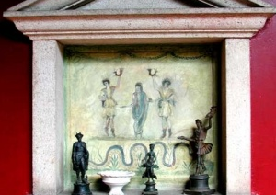

Slide 9
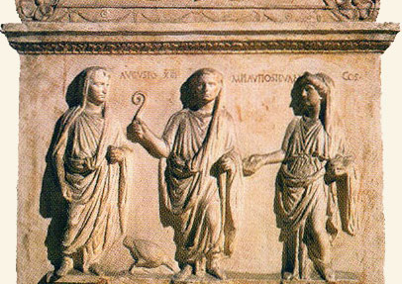

Slide 10
Penates
Protegían:
  Despensa
  Alimentos de la casa

Slide 11
Manes
Divinidades de ultratumba
Dioses de los antepasados familiares muertos
Recuerdo: retratos en forma de máscaras de cera (imagines maiorum)

Slide 12
ejercicio
P. 106
1
2
3
4

